Slide 1
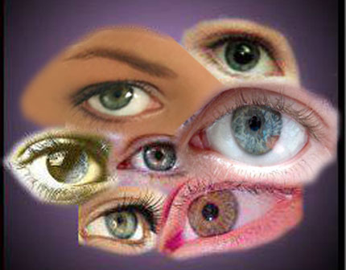

LA VISION

Slide 2

INTRODUCTION

Slide 3
L’œil est l’un des cinq organes des sens du corps humain,
C’est l’organe de la vue pour L’HOMME et les ANIMAUX
La VISION est la perception de l’organe de la vue qui en est l’œil
L’œil est l’organe récepteur de
la lumière

Slide 4
Sa fonction est de transformer l’information lumineuse en influx nerveux transmis au cerveau

Slide 5
DÉFINITIONS
La sensibilité visuelle est l’une des modalités
sensorielles les plus développées chez
L’homme
Certaines espèces animales
Elle résulte de la combinaison de plusieurs paramètres:
BRILLANCE
COULEUR
TAILLE
FORME
MOUVEMENT
PROFONDEUR

Slide 6
Il se compose de :
Tuniques
Cristallin
Liquides
Œil = Globe Oculaire
= structure creuse de forme globalement sphérique
.

Slide 7
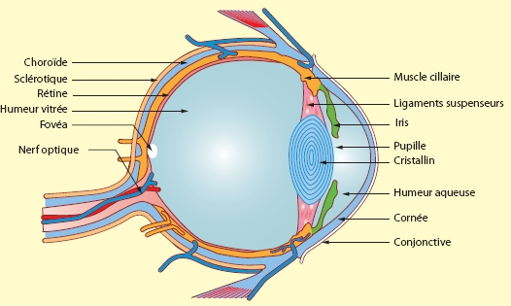
Coupe de l’œil

Slide 8
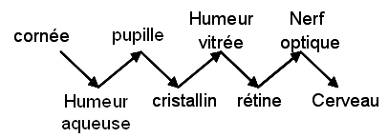
Propagation de la lumière dans l'œil

Slide 9
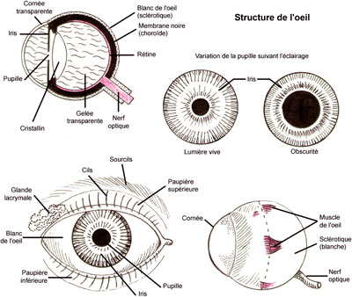

Slide 10
Le système optique de l’œil projette une image très réduite de l’environnement sur la rétine
La surface de la rétine n’est pas entièrement recouverte de cellules photoréceptrices
Présence d’une tâche aveugle
Système optique de l’œil présente des performances médiocres

Slide 11
Œil ne fournit pas d’image claire et précise de l’environnement à notre cerveau
Cerveau doit procéder à une interprétation des impressions visuelles qui arrivent par le nerf optique

Slide 12
L’Interprétation du monde extérieur est basée sur notre expérience.
ŒIL
Fournit la base de la Perception Visuelle
CERVEAU
Fait le travail le plus complexe ANALYSE

Slide 13
CONTINUITÉ DE LA TAILLE
La taille de l’image projetée sur la rétine est réduite de ½
si on double la distance par rapport à l’objet
L’objet sera toujours perçu comme ayant la même taille

Slide 14
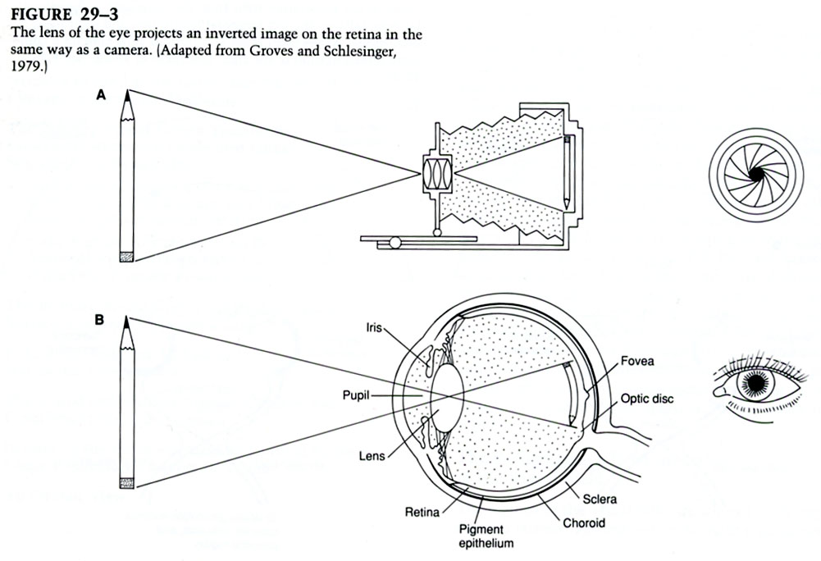
D’après Eric Kandel
Notes:
14

Slide 15
CONTINUITÉ DE LA FORME
Personnes ou objets identiques toujours reconnus comme tels indépendamment des conditions
Luminosité
Distorsion
Distance…

Slide 16
CONTINUITÉ DE LA FORME
Le cerveau se sert d’un grand nombre de mécanismes et d’informations (silhouette…) pour parvenir à une perception d’un objet dans son intégrité

Slide 17
Illusions d’optique
Le cerveau se trompe parfois lorsque les informations fournies par l’œil ne sont pas très claires

Slide 18
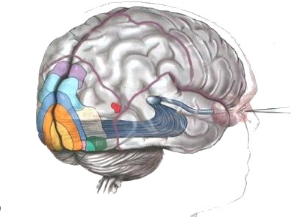
Illusions d’optique
Une image est neutre en elle-même, c’est lors du traitement de l’information au cerveau qu’une interprétation erronée peut se produire
Une illusion est une fausse perception de la réalité due à une apparence trompeuse C’est un mauvais jugement d’une sensation réellement perçue
Les illusionnistes jouent sur ces aspects :
Il n’y pas de « magie »
TOUT N’EST QU’ILLUSION!

Slide 19
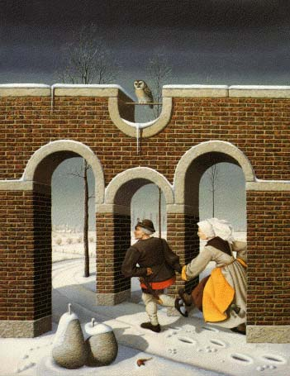
Illusions artistiques
Il s'agit d'un étrange monde, dans lequel l'image que l'on voit ne correspond pas à la représentation que peut s'en faire le cerveau
Il se produit donc une impression étrange qu'a su exploiter à merveille le célèbre
artiste hollandais
Maurits Cornelis Escher

Slide 21
DESSINS IMPOSSIBLES
Des parties différentes de chacun des dessins suscitent des interprétations incompatibles entres elles.
Tous les objets de cette catégorie ne pourraient pas exister

Slide 22
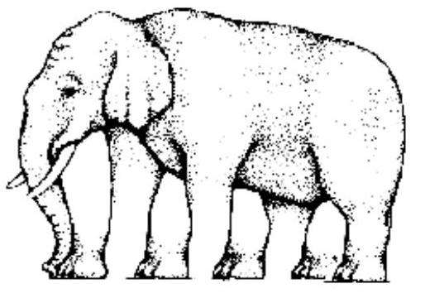

DESSINS IMPOSSIBLES
COMBIEN DE PATTES POSSEDE CET ELEPHANT ???
COMBIEN DE COLONNES ???

Slide 23
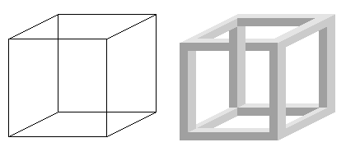
Illusions ambigües
Les illusions ambiguës sont des images ou objets qui subissent des changements significatifs d'apparence.
La perception alternera entre les interprétations qui toutes seront perçues comme valides mais ne confirment pas une seule représentation.

Slide 24
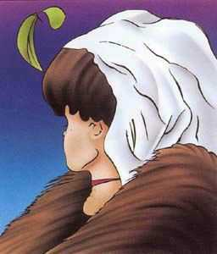
Il est impossible de les voir en même temps, on peux aller et venir d'une image à l'autre.
Il s'agit d'une illusion permanente, c'est-à-dire que l'image persiste
La figure est composée de deux images
Nous pouvons voir une seule image à la fois
Menton de la jeune
Menton de la vieille

Slide 25
VOIES VISUELLES

Slide 26
Schéma général des voies visuelles
Cortex
CORTEX
VISUEL
ASSOCIATIF
CORTEX
VISUEL
Noyau
du corps
genouillé
latéral
THALAMUS
Nerfs optiques
Stimulus
(Lumière)
Bâtonnets
et
Cônes
Cellules
bipolaires
Cellules
ganglionnaires
Rétine

Slide 27
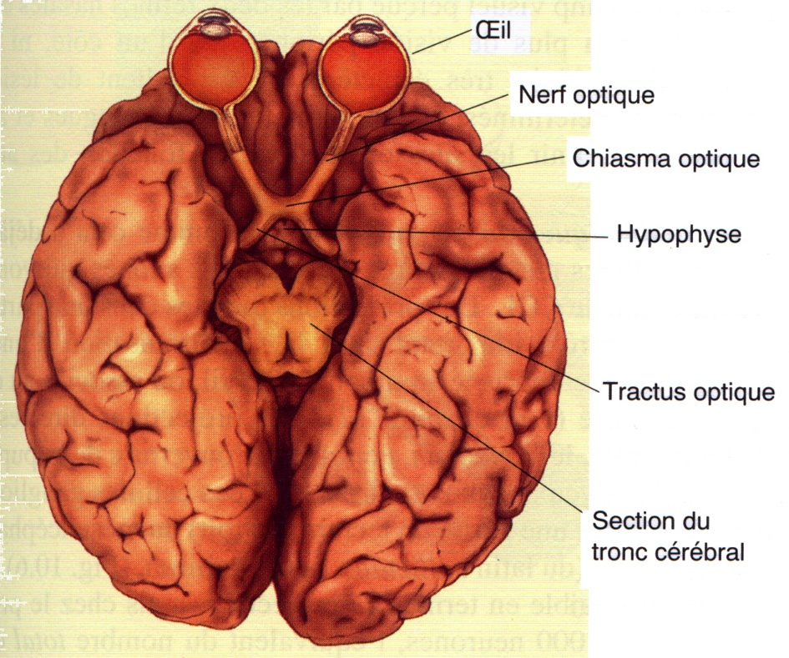
Vue de dessous

Slide 28
Caractéristiques générales de la sensibilité visuelle

Slide 29
Caractéristiques générales de la sensibilité visuelle
A- Les stimuli efficaces
B- Les seuils de sensibilité
C- L’Adaptation à l’obscurité
D- Le champ visuel
E- L’acuité visuelle
F- La Résolution temporelle

Slide 30


A- Les stimuli efficaces
Longueurs d’ondes en nm
L'œil humain ne permet de voir qu'une partie de la lumière
comprise entre le rouge et le violet
L’œil humain n’est sensible qu’aux longueurs d’onde comprises entre 400 et 700 nanomètres qui constituent donc le stimulus spécifique de la rétine.

Slide 31
3 critères définissent une surface colorée:
Teinte : composante chromatique (longueur d’onde λ)
Saturation : rapport entre la composante
Chromatique et la composante achromatique
Brillance : échelle de gris (du noir au gris)

Slide 32
3 critères définissent une surface colorée:
Teinte : composante chromatique (longueur d’onde λ)
L’intensité lumineuse perçue dépend de la couleur
Le système visuel humain (SVH) n’est pas uniformément sensible aux rayonnement de toutes les longueurs d’ondes
Sa sensibilité culmine dans la zone jaune-vert et s’effondre près de l’infrarouge et de l’utraviolet
• pour la longueur d’onde λ = 555 nm

Slide 33
Fonction d’efficacité lumineuse
Le maximum de la fonction est situé vers 555 nm en éclairage photopique (diurne),
Il se décale dans le bleu-vert aux environs de 500 nm en
éclairage scotopique (nocturne)
Dans le SVH Est ce que c’est l’œil qui est défaillant ou le cerveau?

Slide 34
B- Les seuils de sensibilité
- Seuil absolu : 10-14 watt (quelques photons) au niveau de la fovea
- Seuils différentiels : capacité à distinguer les niveaux de gris
30 à 40
- contrastes simultanés:
Le système visuel nous renseigne plus sur la valeur relative
que sur la valeur absolue.

Slide 35
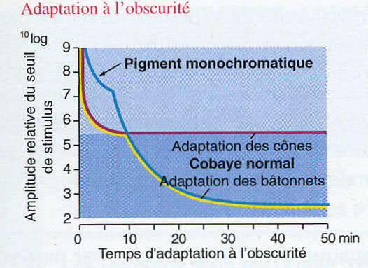
C- Adaptation à l’obscurité
Eclairement de la région périphérique
du champ visuel
Eclairement de la région centrale
du champ visuel
Eclairement global
du champ visuel
Plus on reste longtemps à l’obscurité, plus le seuil diminue

Slide 36
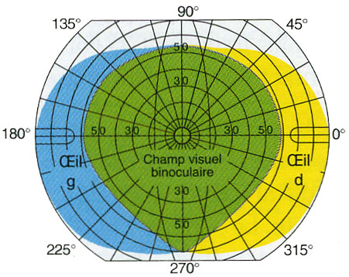
D- Le champ visuel
= espace perceptible des 2 yeux
180° axe horizontal/ 120° axe vertical

Slide 37
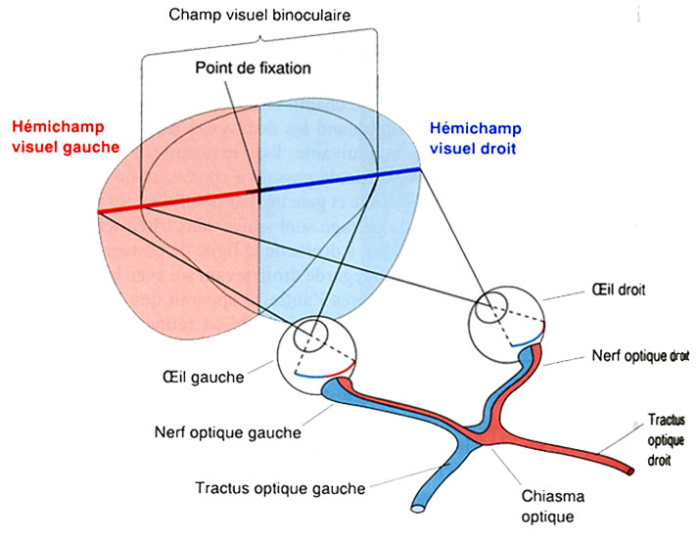
D- Le champ visuel
Hémichamps et tractus optique
Hemichamp droit: tractus optique gauche
Hémichamp gauche : tractus optique droit

Slide 38
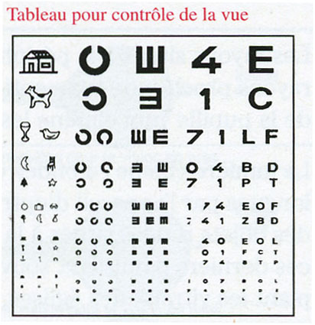
E- L’acuité visuelle
Résolution spatiale
L’acuité visuelle se définie comme
le pouvoir séparateur de l’œil
F- Résolution temporelle
Défilement d’images toutes les 45 ms, 22 à 25Hz

Slide 39
Structure de l’œil et son fonctionnement

Slide 40
Structure de l’œil et son fonctionnement
A- Structure de l’œil
B- La rétine
C- La phototransduction
D- Circuit neuronaux de la rétine

Slide 41
Structure de l’œil
Coupe transversale de l’œil

Slide 42
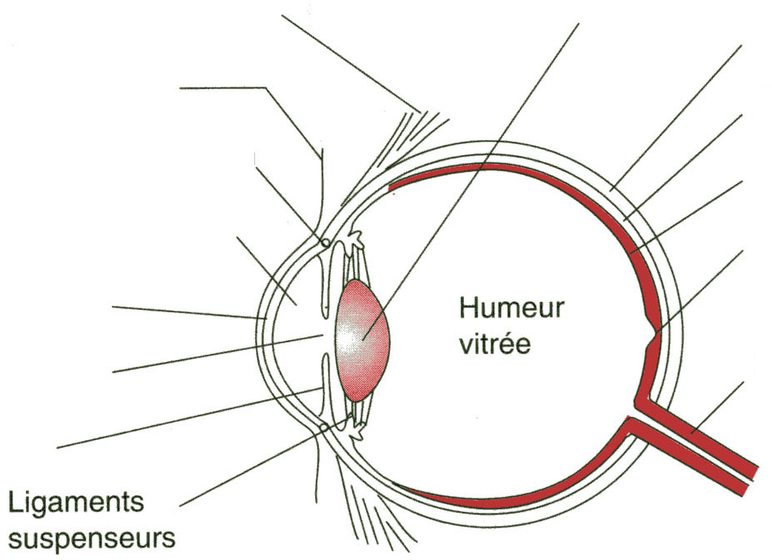
Muscles
oculomoteurs
Cristallin
Sclérotique
Conjonctive
Choroïde
Canal de
Schlemme
Rétine
Humeur aqueuse
Fovéa ou tache
jaune
Cornée
Pupille
Nerf optique
Iris
Le globe occulaire se compose de 3 couches principales :
(1) la sclérotique à l’extérieure semi-rigide
(2) La choroïde contenant les vaisseaux
(3) La rétine renfermant les photorécepteurs

Slide 43
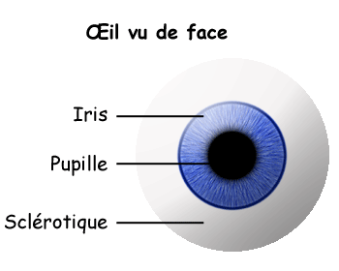

Slide 44
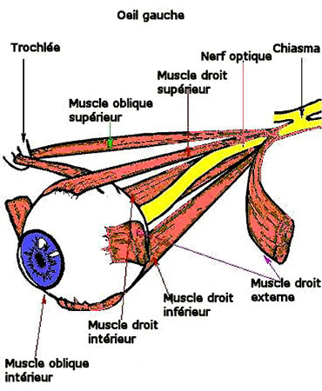
Les muscles de l’oeil

Slide 45
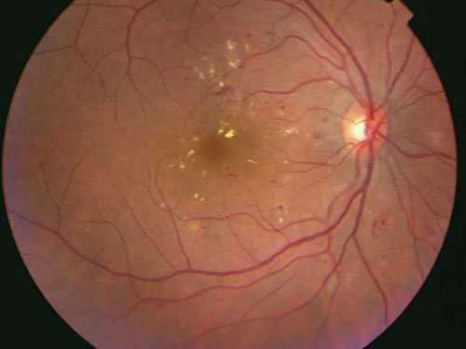
Fond d'œil
Sang artériel et veineux rayonnent à partir tache aveugle ou disque optique
•Fovéa = centre de la macula= zone d’acuité visuelle maximale
DMLA= Dégénérescence) Maculaire Liée à l’Age
•Tache aveugle = zone dépourvue de photorécepteurs (départ des nerfs optiques)
Le fond d'œil peut être un bon outil non invasif de détection de certains désordres physiologiques

Slide 46
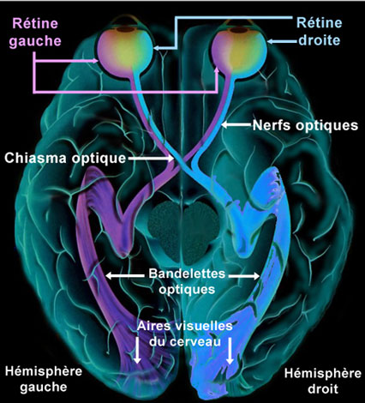
Nerf optique: schéma de son parcours
Les voies visuelles sont schématisées dans le cerveau vu de dessous
Le signal de la rétine est transporté jusqu'au corps genouillé latéral
par les axones des cellules ganglionnaires regroupés dans les nerfs optiques

Slide 47
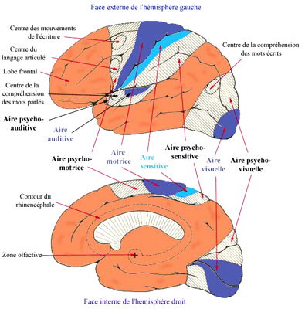
Aires visuelles

Slide 48
Récepteurs
Association stimulus-récepteur
Transduction-Voies de transmission
Transformation du stimulus en influx nerveux
Centres d’intégration
L’interprétation du message nerveux produit une réponse intégrée (perception ou expérience consciente)

Slide 49
La rétine est constituée de 2 tissus :
La rétine neurosensorielle
L’épithélium pigmentaire

Slide 50
La rétine neurosensorielle
Composée des premiers neurones de la voie optique comprenant:
Les photorécepteurs: Cônes et bâtonnets
Les cellules bipolaires et cellules ganglionnaires: les axones forment les fibres optiques (qui se réunissent au niveau de la papille pour former le nerf optique)
Les vaisseaux : les vaisseaux centraux (artère et veine centrale de la rétine suivent le nerf optique puis se divisent en plusieurs branches après la papille (responsable de la nutrition des couches internes de la rétine)

Slide 51
L’Epithélium pigmentaire
C’est une couche cellulaire monostratifiée apposée contre la face externe de la rétine neurosensorielle

Slide 52
Fonction de la rétine
Phototransduction: Action synergique entre photorécepteurs (Cônes et bâtonnets) et épithélium pigmentaire
Les articles externes: entourés par l’épithélium pigmentaire renferment un pigment visuel (Rhodopsine = Opsine + vitamine A ou rétinal).
Bâtonnets : responsable de la vision périphérique et nocturne
Cônes : responsable de la vision des détails et couleurs. Principalement regroupés dans la rétine centrale (au sein d’une zone ovalaire, la macula)

Slide 53
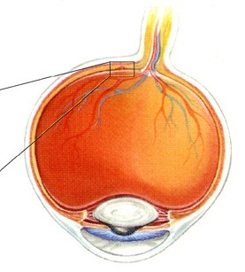
B- La rétine : une partie du cerveau
extérieur
intérieur

Slide 54
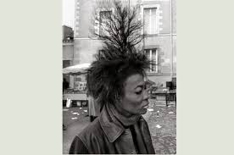

Slide 55
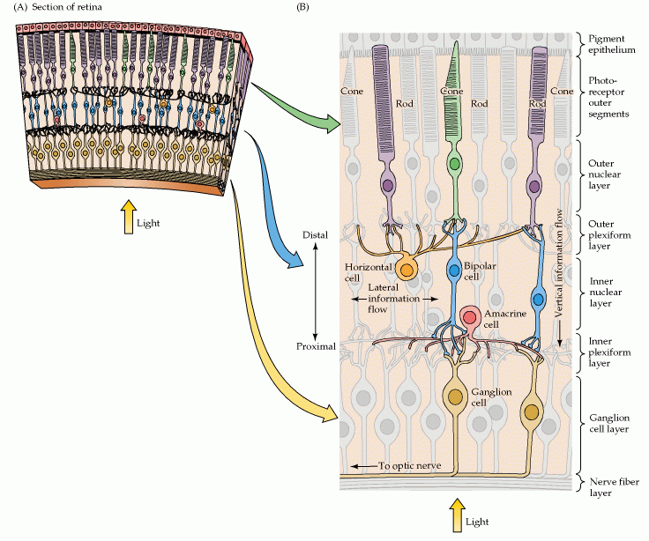
Epithélium
pigmenté
Couche
de
photorécepteurs
Couche
nucléaire
externe
Lumière
Couche
Plexiforme
externe
Couche
nucléaire
interne
Couche
Plexiforme
interne
Couche
ganglionnaire
Fibres
nerveuses

Slide 56
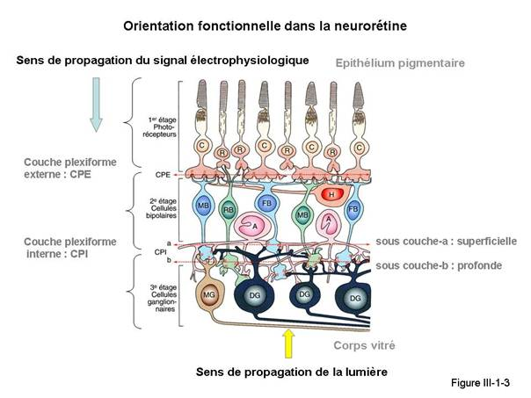

Slide 57
Le tapetum lucidum est plus souvent appelé tapis choroïdien.
C'est lui qui rend les yeux des chats ou des animaux sauvages réfléchissants la nuit.
Les yeux sont alors dits phosphorescents
Un tapis choroïdien, ou encore tapis clair, est donc une couche réfléchissante, située soit directement sur la choroïde (à l'arrière de la rétine), soit à l'intérieur de la rétine.
Le tapetum lucidum procure une meilleure vision nocturne

Slide 58
Présent dans les yeux de nombreux vertébrés, le tapectum lucidum permet d'augmenter la quantité de lumière par la rétine.
La vision sous faible luminosité est améliorée, cependant l'image perçue peut être trouble à cause d’interférences entre la lumière incidente et la lumière réfléchie.
Les humains ne possèdent pas de tapetum lucidum.

Slide 59
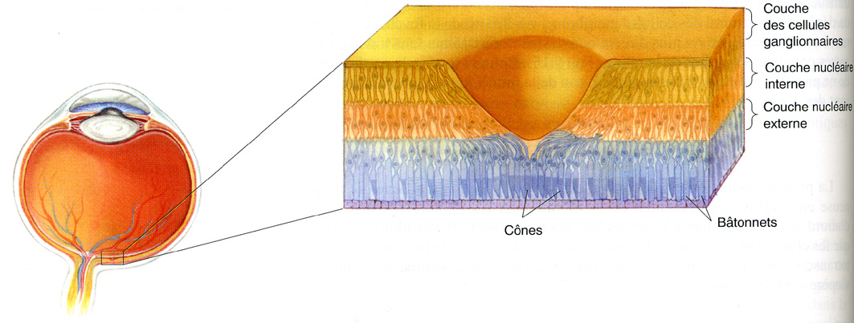
Fovéa ou tache jaune:
zone d’activation directe des photorécepteurs

Slide 60
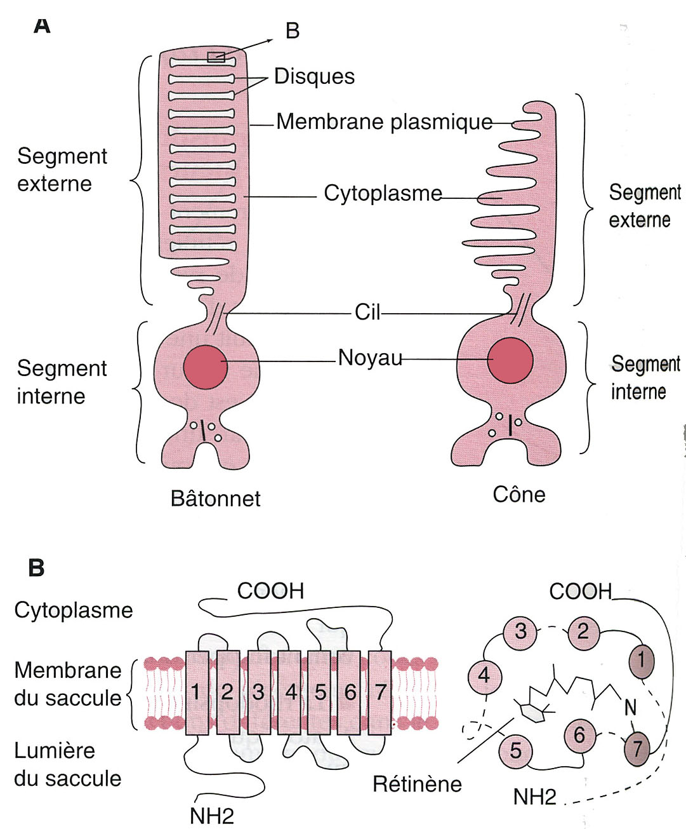
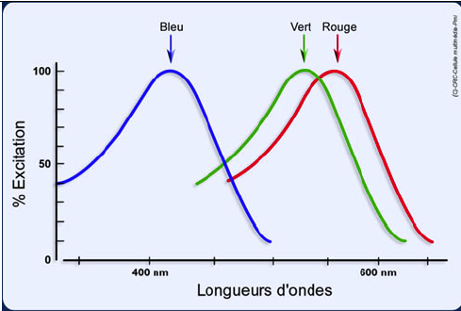
Les photorécepteurs contiennent un photopigment:
La rhodopsine
430 nm
bleu
530 nm
vert
560 nm
rouge
3 types de cônes L,M,S
Long, middle, short
L’empilement de saccules renferment
un photopigment, la
RHODOPSINE
Les photorécepteurs convertissent l’énergie lumineuse
en signaux électriques

Slide 61
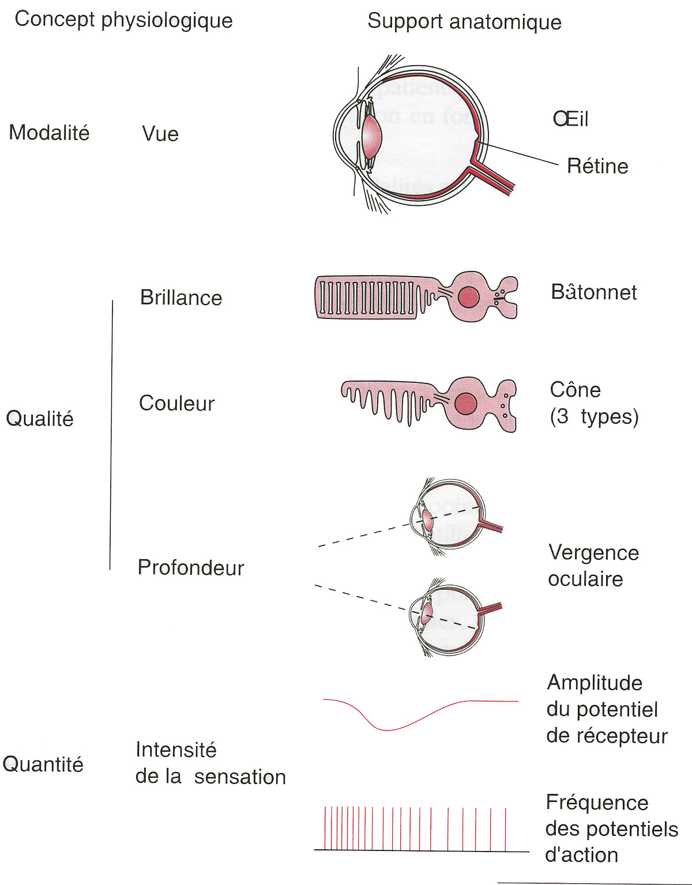
Modalités sensorielles et supports anatomiques
Exemple: la vision
Brillance
Couleur
Profondeur
3 QUALITES
Intensité
QUANTITE
de la sensation
Notes:
A l’intérieur d’une même modalité sensorielle on distingue différentes qualités
Brillance: position dans l ’échelle des gris
Remarque sur la quantité et spécificité
Réponse pour le stimulus de plus faible intensité
Plus faible énergie
Remarque sur l’œil et les 36 chandelles

Slide 62
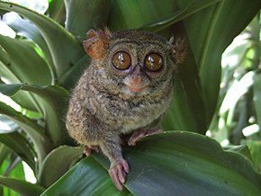
TARSIER: PRIMATE

Slide 63
Tableau 1: FONCTIONS DES CÔNES ET DES BÂTONNETS
FONCTIONS | BÂTONNETS | CÔNES
Sensibilité à la lumière | Sensibles à la faible lumière; Vision nocturne | Sensibles à la lumière forte; Vision diurne
Acuité | Faible acuité visuelle | Forte acuité visuelle
Adaptation à l’obscurité | Ils s’adaptent tardivement | Ils s’adaptent les premiers
Vision des couleurs | Non | Oui

Slide 64
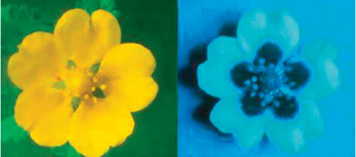
La même fleur vue par nous et par une abeille. Les abeilles ne captent pas le rayonnement du rouge mais captent le rayonnement ultraviolet qui nous échappe.

Slide 65
LES PHOTORÉCEPTEURS
Les bâtonnets ont 1 seul type de pigment visuel: RHODOPSINE
Les cônes ont 3 types de pigments visuels semblables à la rhodopsine
L’œil des cônes pour la lumière
Bleu
Rouge
Verte
La cécité des couleurs = achromatopsie
Exemple le daltonisme (vert et rouge)

Slide 66
C- LA PHOTOTRANSDUCTION
C’est la rhodopsine qui en est responsable, composée:
Opsine
Rétinal (dérivé de la vitamine A) qui est la partie absorbant la lumière dans le pigment
Absence de lumière: le rétinal se fixe sur l’opsine
Présence de lumière : le rétinal se détache du pigment
et change de configuration: c’est le
BLANCHIMENT

Slide 67
C- LA PHOTOTRANSDUCTION
Les signaux électriques se produisent en réponse aux mouvements des ions entre
Milieu extra cellulaire et Milieu intra cellulaire
Les bâtonnets contiennent des canaux ioniques qui permettent: entrées de Na+ sorties de K+

Slide 68
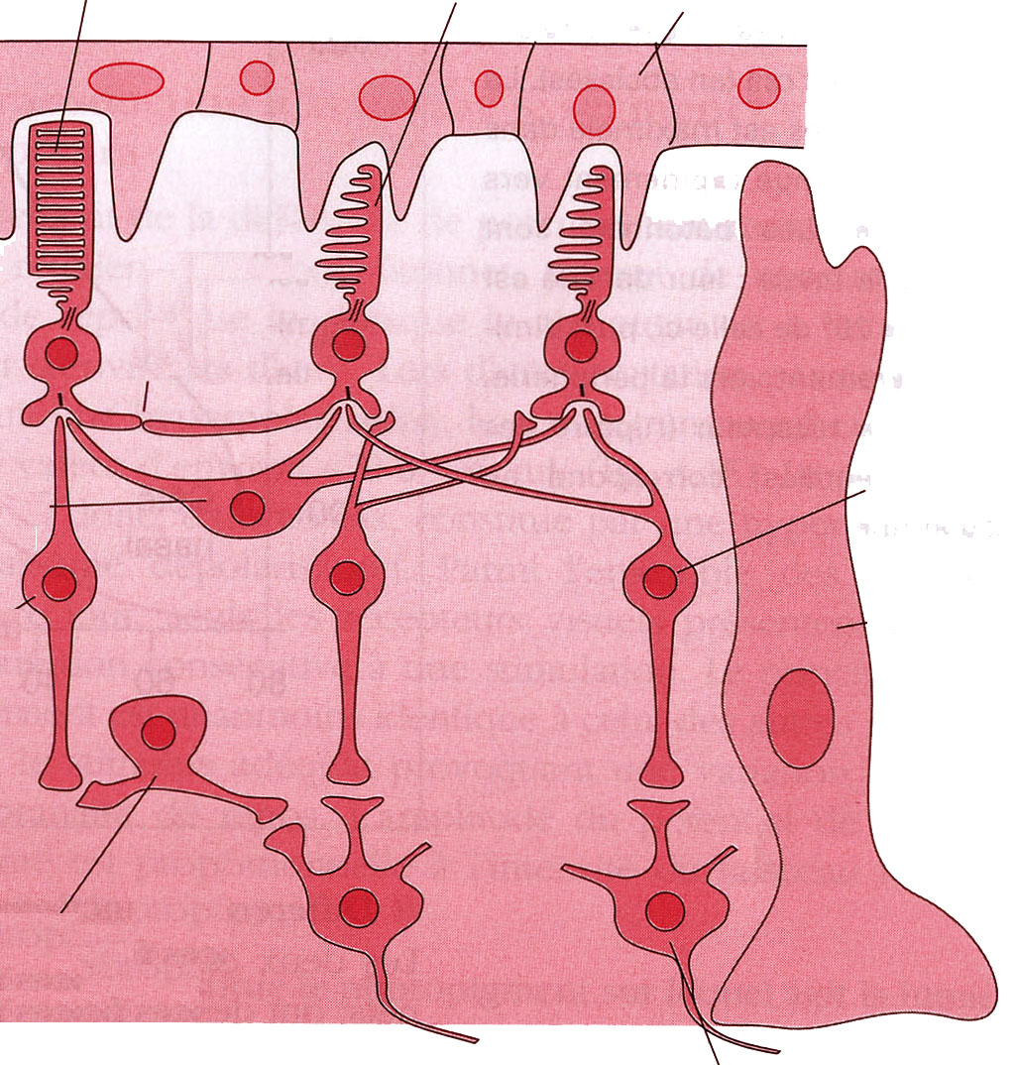
D- Circuits fondamentaux de la rétine
batônnet
cône
Cellules pigmentaires
Jonction
gap
Cellules bipolaires
Cellules horizontales
Cellules gliales
(Müller)
Cellules bipolaires
de bâtonnet
Cellules
amacrines
Cellules
ganglionnaires
lumière

Slide 69
Traitement du signal lumineux
Existe 2 types de neurones bipolaires
Dans l’obscurité
Light « ON »: sont inhibées par la libération de glutamate et activées par la lumière
Light « OFF »: sont activées par la libération de glutamate et inhibées par la lumière

Slide 70
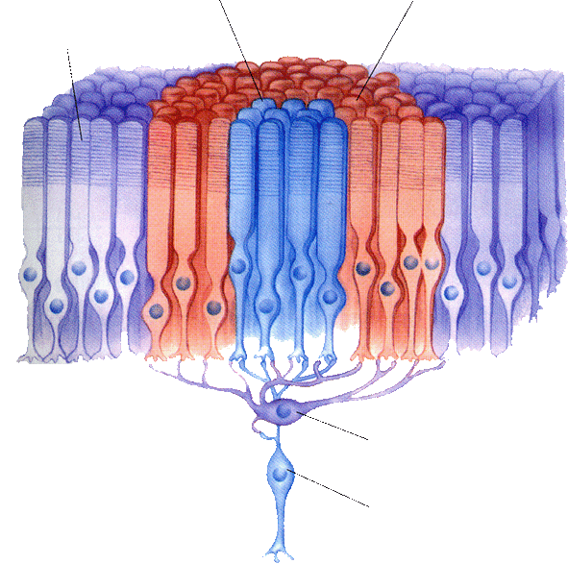
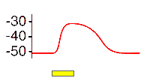
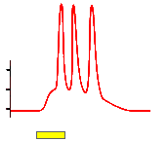
Augmentation
de
la libération
de NT
Cellule ganglionnaire
Centre ON/connectée à
des cellules bipolaires centre ON

Slide 71
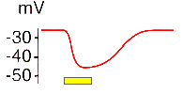
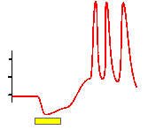
Diminution
de
la libération
de NT
Cellule ganglionnaire
Centre OFF/ connectée à
des cellules bipolaires centre OFF

Slide 72
Les souris transgéniques
Pas de cônes
Pas de bâtonnets
Mélanopsine
Nouveau type de cellule ganglionnaire

Slide 73
Les cellules ganglionnaires sont les photorécepteurs du cycle nycthéméral
M. Labetoulle
CHU Kremlin-Bicêtre. Contrairement aux idées reçues, la détection de la lumière pour la mise en route du cycle nycthéméral serait assurée par les cellules ganglionnaires de la rétine, plutôt que par les cônes ou les bâtonnets comme cela a été longtemps admis. Tels sont les résultats d'études publiées récemment dans Science (Février 2002) et complétées par des communications orales ou affichées lors du dernier congrès de l'ARVO (Mai 2002, Fort Lauderdale, USA).

Slide 74
Mélanopsine
Découverte en 2000 dans la rétine mammifères et chez l’homme
Cônes et bâtonnets, impliqués dans la vision perceptive (reconnaissance d’images, détection du mouvement, perception des couleurs),
Mélanospine régule un spectre de réponses "non visuelles" à la lumière :
synchronisation des rythmes circadiens et du cycle veille-sommeil au cycle jour-nuit,
réflexe pupillaire,
état de la vigilance et performances cognitives.
Les mécanismes de la phototransduction et les réponses physiologiques de la mélanopsine restent encore mal compris

Slide 75
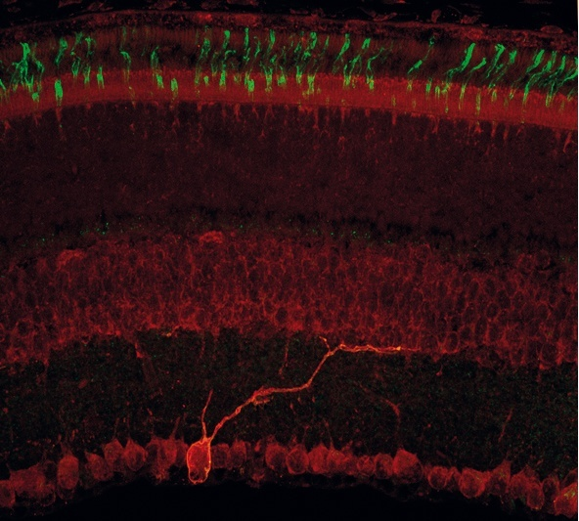
Inserm, Cooper H. - Coupe de rétine de souris, montrant les cônes de la couche externe (vert) et une cellule ganglionnaire à mélanopsine de grande taille (rouge) dans la couche interne

Slide 76
La mélanopsine est un photopigment dit rhabdomérique comme les photopigments des invertébrés alors que ceux des cônes et les bâtonnets sont dits ciliaires.
Cette dénomination est dépendante de la spécialisation membranaire où réside le photopigment.

Slide 77
Un photorécepteur rhabdomérique est une cellule photoréceptrice dont les photopigments sont localisés au niveau d’un ensemble de microvillosités membranaires, le rhabdomère
Ce type de photorécepteur est retrouvé chez les invertébrés (annélides, mollusques et arthropodes)
Un photorécepteur ciliaire est une cellule photoréceptrice qui présente le plus souvent un cil fonctionnel. Les photopigments sont situés dans la membrane du cil ou celle d’organites cytoplasmiques comme le reticulum endoplasmique

Slide 78
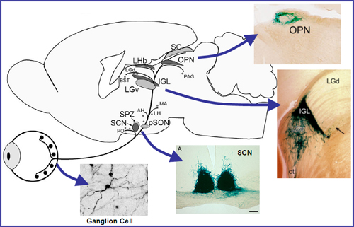
Les cellules ganglionnaires de la couche interne de la rétine qui expriment la mélanopsine projettent vers le noyau suprachiasmatique (SCN) (site de l’horloge circadienne interne) et d’autres structures cérébrales non visuelles (OPN, noyau olivaire prétectal ; IGL, feuillet intergéniculé ; LGv, noyau géniculé latéral-ventral )

Slide 79
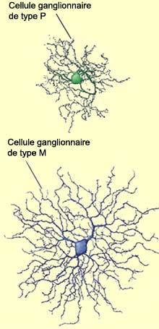
3 type de cellules ganglionnaires/ tailles
1- Cellules M (magnocellulaire) : grande cellules
périphérie, réponse phasique, CR large,
sensibilité au mouvement, vision peu précise
des formes
2- Cellules P (parvocellulaire) : très nombreuses (80%)
rétine fovéale, taille moyenne, réponse phasique
et tonique, CR petits et antagonistes bien marqués,
vision des couleurs et haute résolution spatiale
3- Cellules W : petites cellules
Rôle de coordination des mouvements des yeux/tête

Slide 80
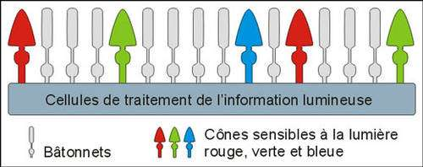
Rétine
130 Millions de bâtonnets
65 Millions de cônes
Répartition cônes et bâtonnets (König, 2019)

Slide 81
Convergence
Nerf optique
Réduction de l’image
fibre optique (axone)
1 M
Cellules ganglionnaires
Cellules amacrines
Cellules
bipolaires
Cellules
horizontales
130 M
Photorécepteurs
centre
pourtour

Slide 82
RÉSUMÉ:
L’œil est un instrument d’optique imparfait
Les cellules visuelles : 2 types avec une distribution non uniforme
Cellules bipolaires ON et cellules bipolaires OFF
Cellules ganglionnaires ON et cellules ganglionnaires OFF
Champs récepteurs de la rétine sont concentriques ou circulaires
(contraste centre- pourtour)
Système perfectionné d’analyse des contrastes
Bibliographie:
MARIEB E.N et HOEHN K (2019). "Anatomie et physiologie humaines".
SILVERTHORN (2001). "Physiologie humaine".

